Slide 1
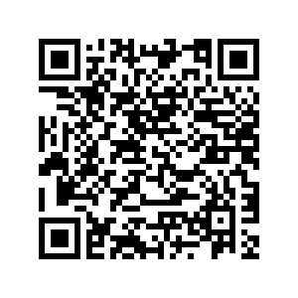
昆西 3A 号公路/汉考克街交通改善研究 第二次公共信息会议
会议背景?
针对改善昆西 3A 号公路与汉考克街交通情况的问题，马萨诸塞州交通部计划于 2025 年 3 月 4 日星期二下午 6:00，通过 Zoom 举办第二次公共信息会议。在此次会议中，研究团队将详细介绍收集的数据、所提议的备选方案以及交叉路口的处理策略。公众也可通过此次会议提出意见。会议将按需免费提供必要的无障碍场地和语言服务。
昆西 3A 号公路与汉考克街交通改善研究属于对 3A 号公路北段汉考克街的概念性规划研究。马萨诸塞州交通部将评估多式联运交通网络中的堵塞和车距问题，并与利益相关方合作，探究走廊内未来的改善措施建议。
请扫描二维码或点击以下链接完成会议注册。
时间 地点
https://us06web.zoom.us/webinar/register/WN_iLFOqUqqRn6ZUFo-DiPqiw
2025 年 3 月 4 日，星期二
下午 6:00 – 7:00
Zoom 虚拟会议
请访问 https://www.mass.gov/quincy-route-3ahancock-street-transportation-improvements-study 了解更多信息。
残障人士和英语水平有限人士均可参与此次会议。麻州交通局将根据需求酌情免费提供合理的住宿和/或语言协助。如需住宿或语言协助，请致电（857）368-8580、传真（857）368-0602、转播7-1-1或电子邮件至MassDOT.CivilRights@dot.state.ma.us。 联系MassDOT首席多元化和公民权利官。相关请求应在会议前尽快提出，对于较难安排的服务需求（包括手语、手推车或语言翻译或口译），应在会议前至少十个工作日提出。

